Slide 1

Администрация Олонецкого национального муниципального района
Презентация добровольческой деятельности на территории Олонецкого национального муниципального района

Slide 2

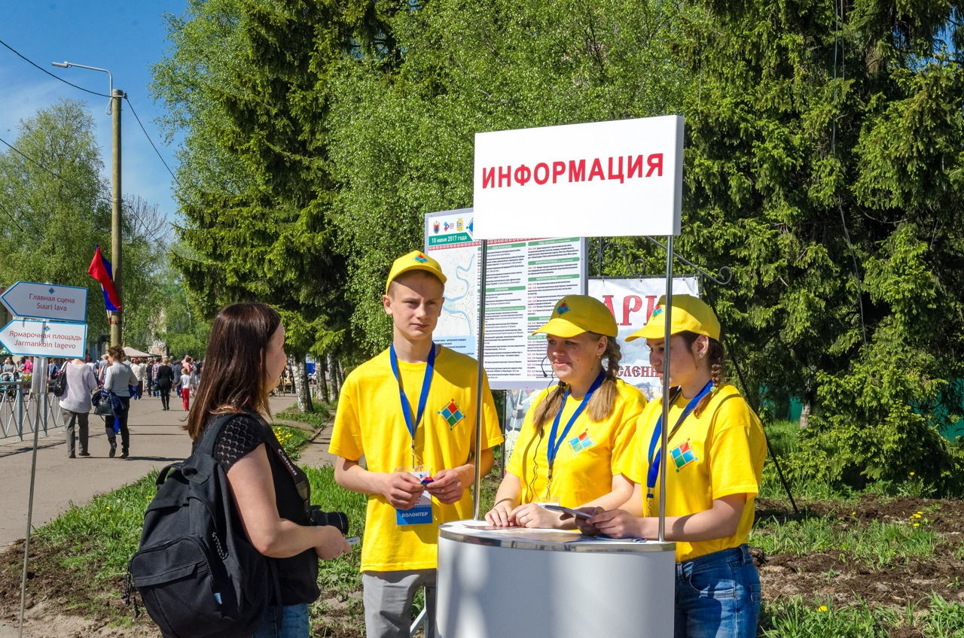
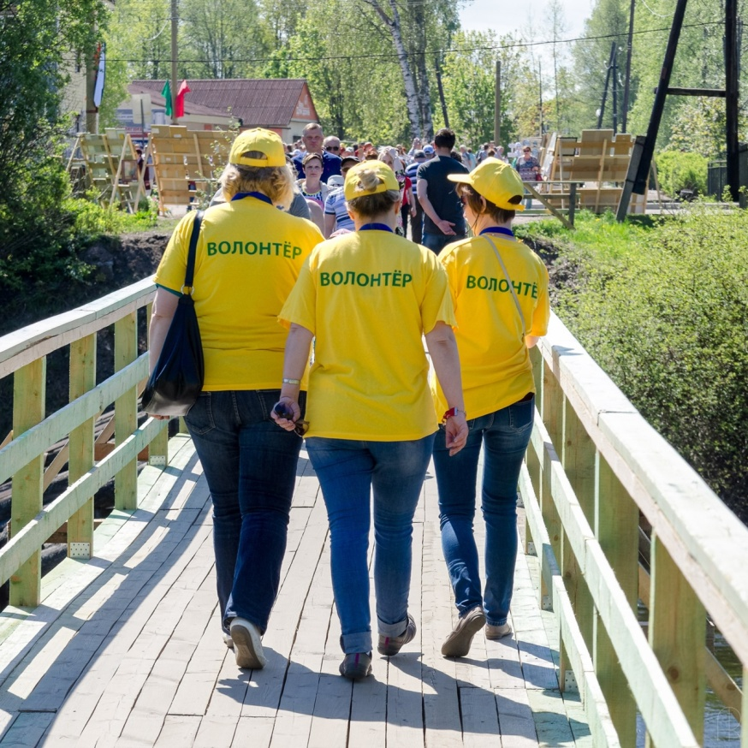
ДОБРОВОЛЬЧЕСКАЯ ДЕЯТЕЛЬНОСТЬ НАЧАЛО
День Республики Карелия в Олонце
10 июня 2017

Slide 3

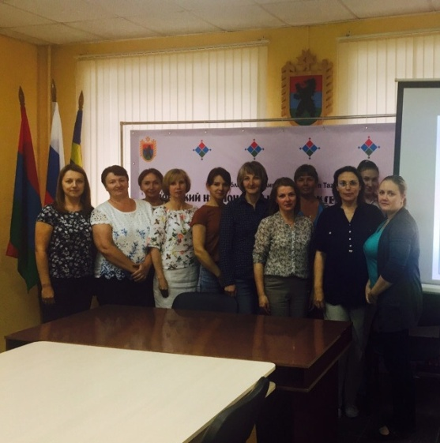
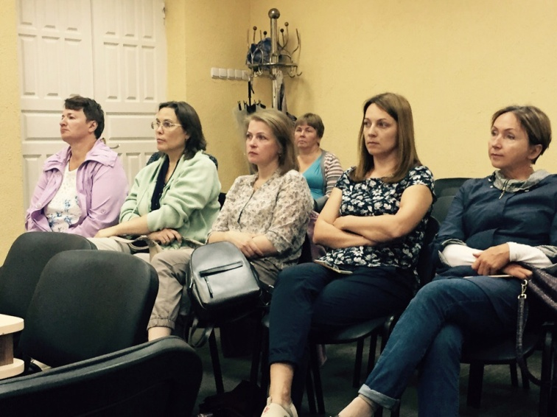
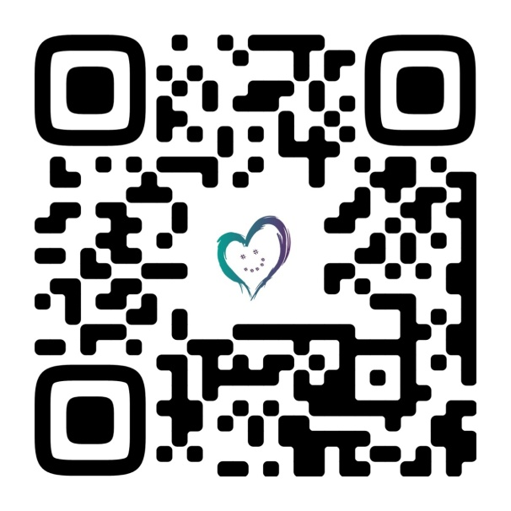
создание доброцентра
18 июля 2019 года – презентация проекта «Муниципальный добровольческий (волонтерский) центр»
Протокол собрания инициативной группы от 18.07.2019
Создание группы Центра в социальной сети ВКонтакте

Slide 4
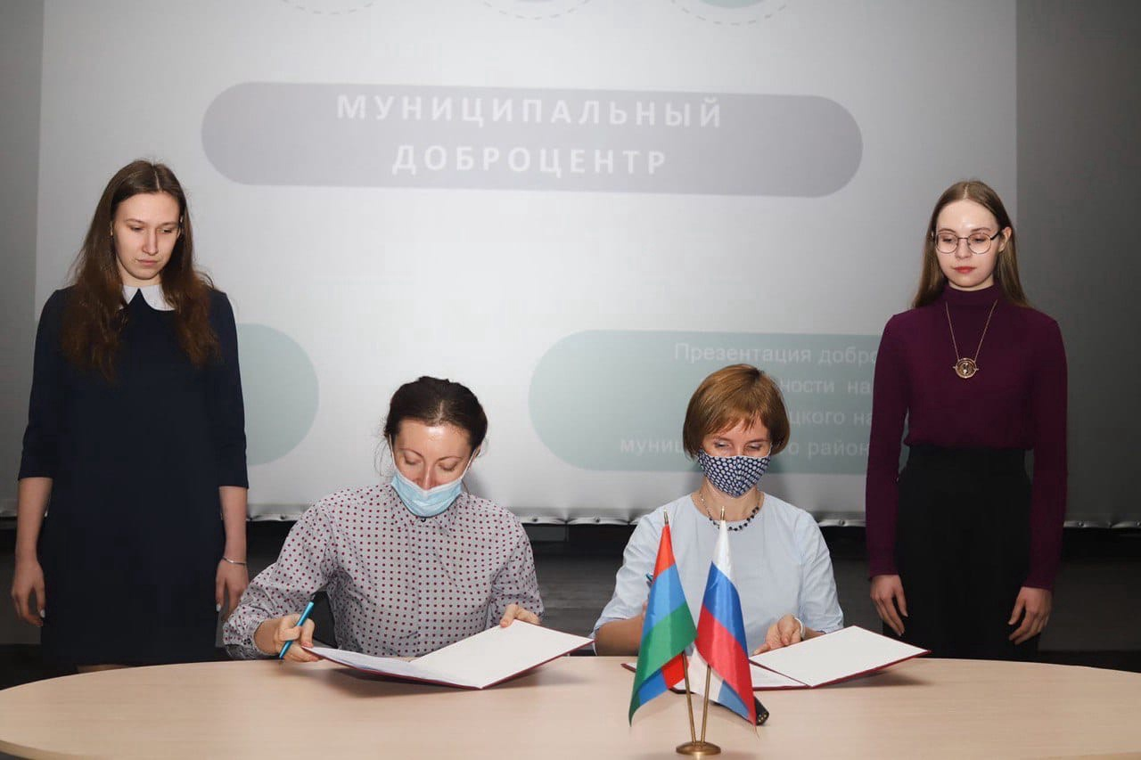
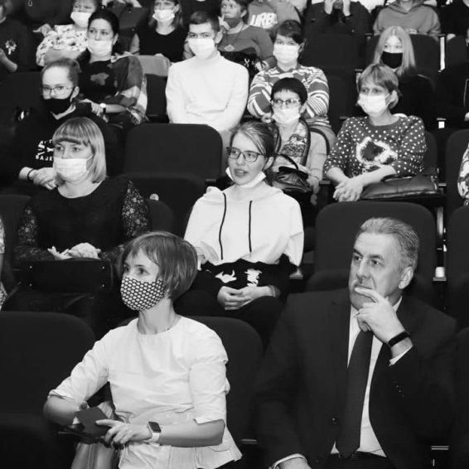
создание доброцентра
7 апреля 2022 года – открытие Муниципального добровольческого (волонтерского) центра Олонецкого национального муниципального района (Anuksen kanzallizen piirin omatahtozien (volont'uoroin) keskus)
Нормативно- правовая база функционирования центра
Постановление администрации Олонецкого национального муниципального района от 05.04.2022 года № 437
Соглашение о реализации программы
«Муниципальный
доброцентр»

Slide 5

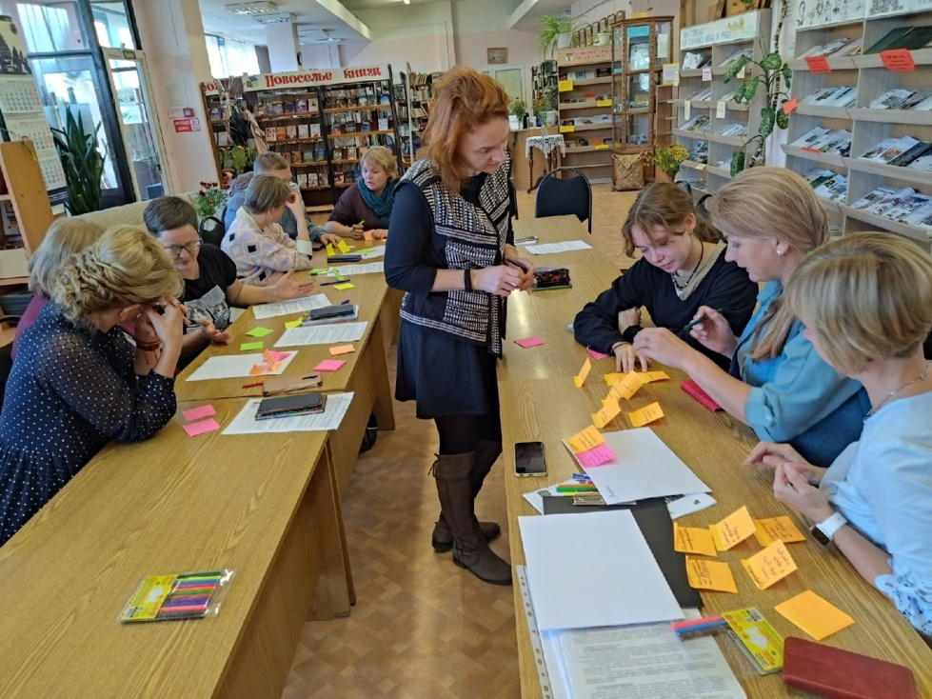
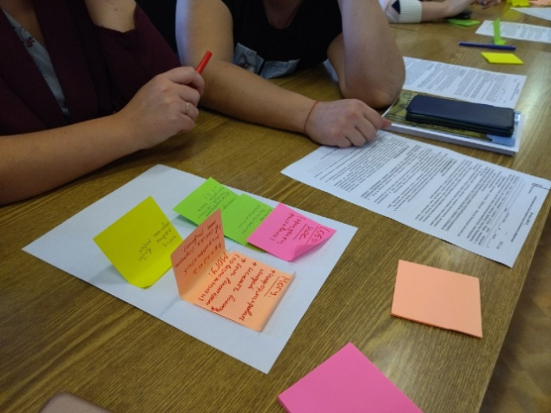
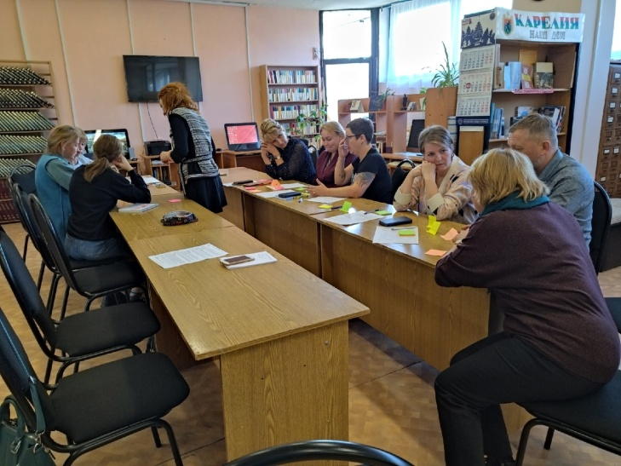
Муниципальная программа «Развитие добровольчества (волонтерства) в Олонецком национальном муниципальном районе на 2020 – 2025 годы (Постановление администрации ОНМР от 05.08.2020 №611)
Нормативная база
  ДоброЦентр
  Олонца
Цель: создание условий развития и популяризации волонтерского движения на территории, включая развитие сети партнерства
  Руководитель ДоброЦентр
  Олонца
  Совет по координации и развитию добровольчества
Распоряжение администрации ОНМР
Заявительный характер
Утверждается руководителем ДоброЦентра
Срок полномочий – 3 года(до 17.10.2025)

Slide 6
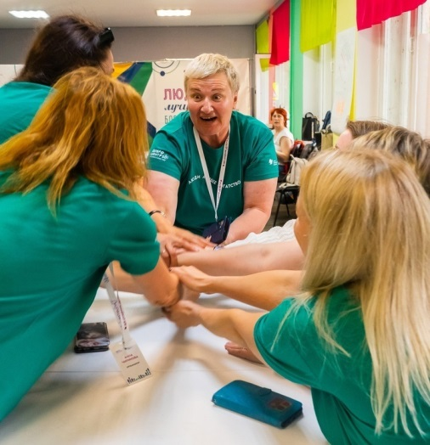
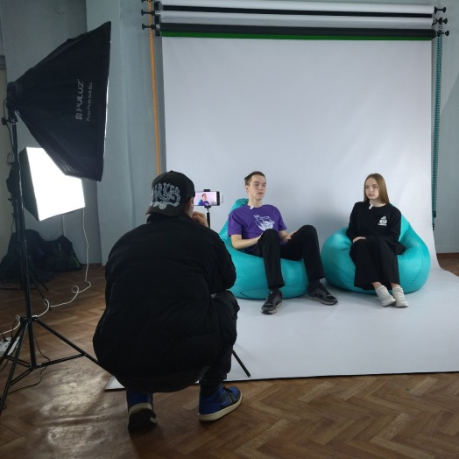
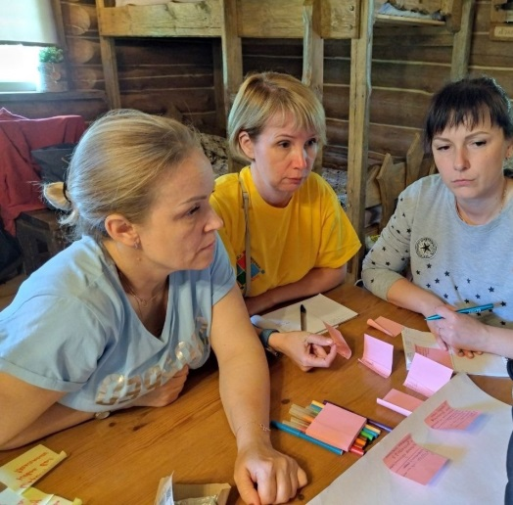
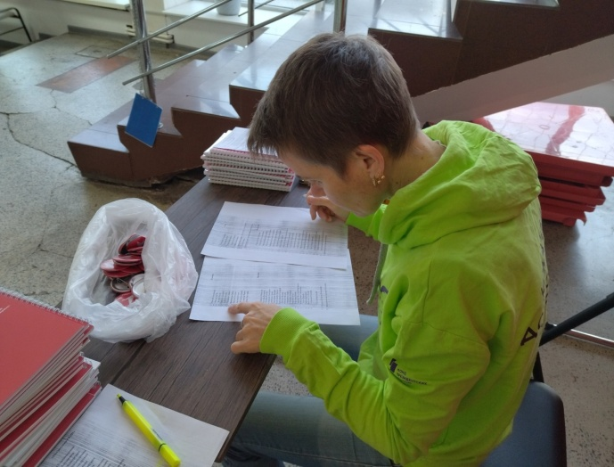
Соглашения
Карельская общественная молодежная организация «Центр развития добровольчества» (2020)
ГБУ СО «Комплексный центр социального обслуживания населения Республики Карелия (2020)
Общероссийское-государственное движение детей и молодежи «Движение первых» (2023)

Slide 7
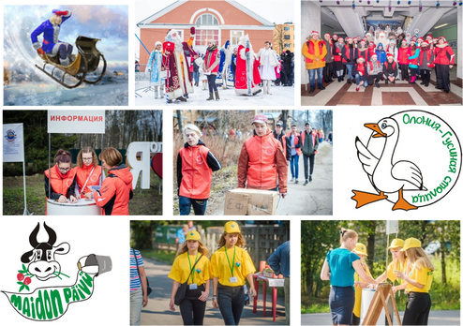
Привлечение добровольцев (волонтеров) к осуществлению добровольческой (волонтерской) деятельности
Событийное волонтерство

Slide 8
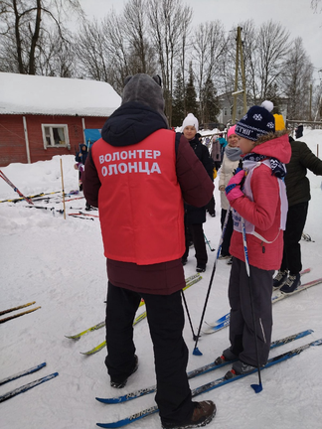
Привлечение добровольцев (волонтеров) к осуществлению добровольческой (волонтерской) деятельности
Спортивное волонтерство

Slide 9
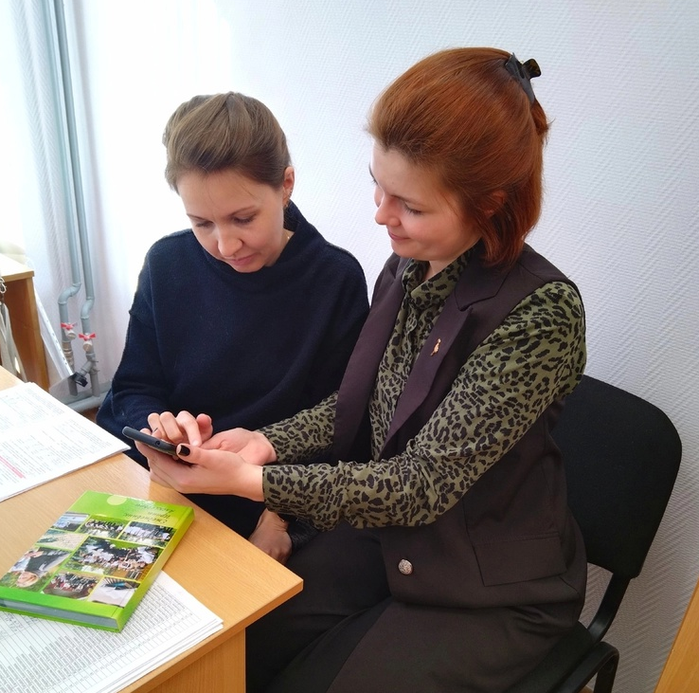
Привлечение добровольцев (волонтеров) к осуществлению добровольческой (волонтерской) деятельности
Комфортная городская среда

Slide 10
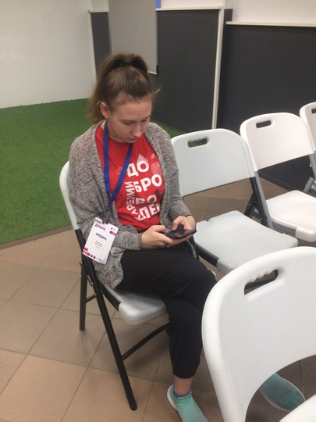
Привлечение добровольцев (волонтеров) к осуществлению добровольческой (волонтерской) деятельности
Медиа-волонтерсво

Slide 11
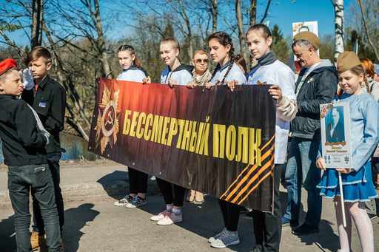
Привлечение добровольцев (волонтеров) к осуществлению добровольческой (волонтерской) деятельности
Патриотическое волонтерство

Slide 12
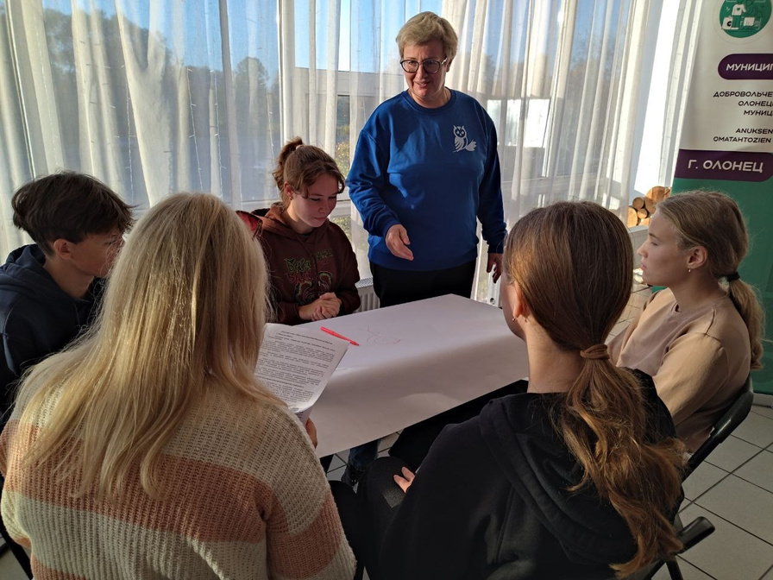
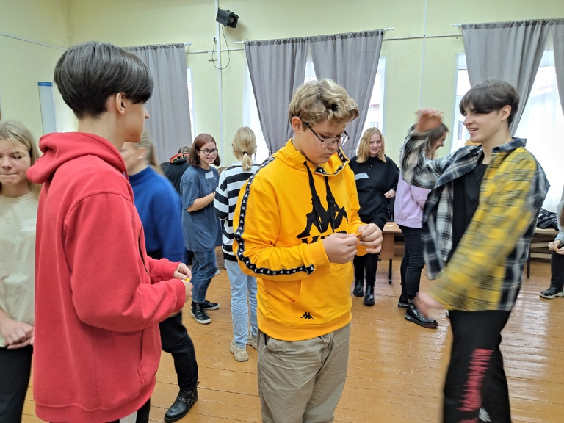
ПРОДВИЖЕНИЕ ЦЕННОСТЕЙ ДОБРОВОЛЬЧЕСКОЙ ДЕЯТЕЛЬНОСТИ
Школа волонтера

Slide 13
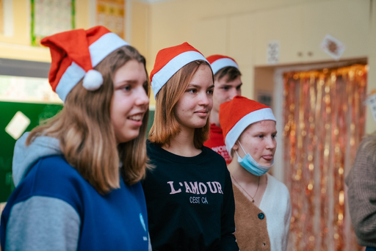
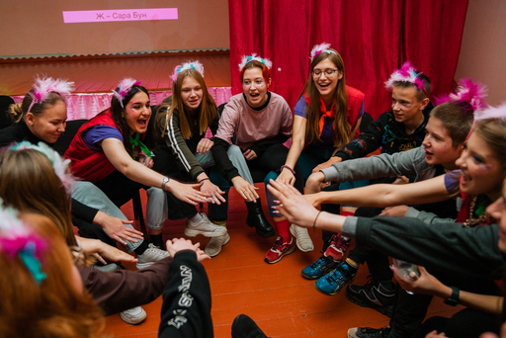
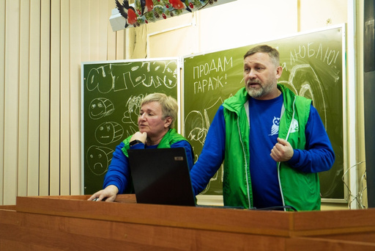
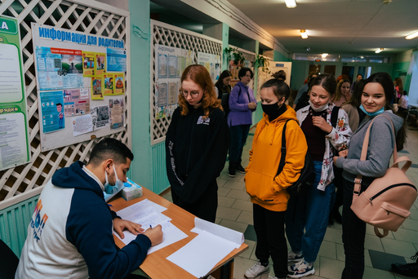
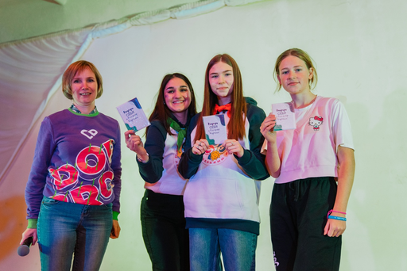
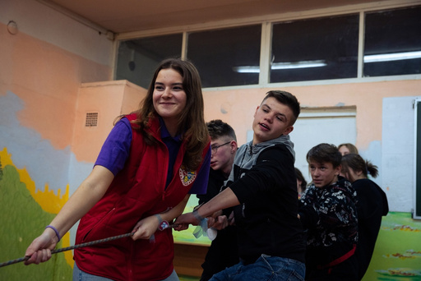
ПРОДВИЖЕНИЕ ЦЕННОСТЕЙ ДОБРОВОЛЬЧЕСКОЙ ДЕЯТЕЛЬНОСТИ
Молодежный добровольческий форум Олонецкого района "ДОБРО.ТУТ"

Slide 14

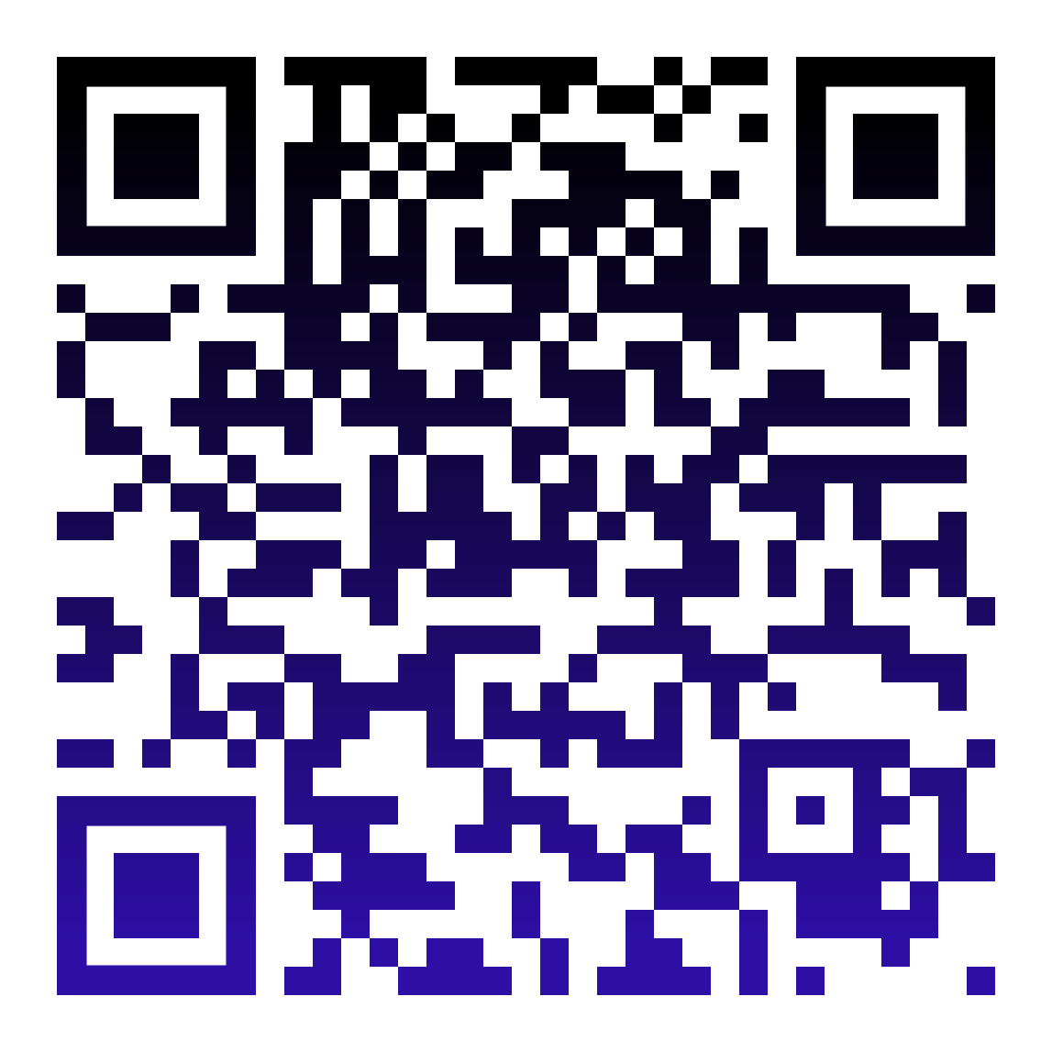
  Администрация Олонецкого национального муниципального района
Меры поддержки
Методическая
Проведение образовательных программ, курсов, тренингов, семинаров
Обмен опытом
Информационная
Освещение добровольческой (волонтерской) деятельности
Организационная
Повышение статуса добровольцев (волонтеров)
Консультационная
Оказание профессиональных консультаций

Slide 15
БЛАГОДАРЮ ЗА ВНИМАНИЕ

